Slide 1
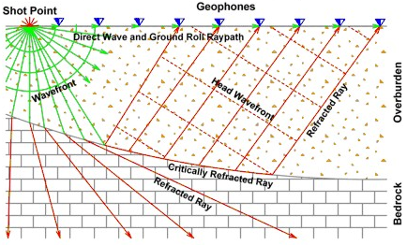
Sismique réfraction
Principe:
On génère des ondes (explosion etc.)
On analyse les échos

Slide 2
Sismique réfraction
Données mesurées:
Latence de l’écho
Amplitude de l’écho
Permet de calculer la vitesse sismique des couches et leur épaisseur
Profondeurs:
Jusqu’à 60 km mais plus apte à des profondeurs < 10 km

Slide 3
Sismique réfraction
Domaines:
Recherche en hydrocarbures
Génie civil (barrages, centrales nucléaires…)
Recherche en eau
Etude de la croûte terrestre

